Slide 1
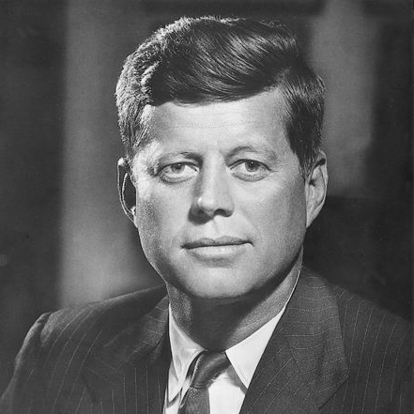
John Fitzgerald Kennedy
Un assassinat brutal
Maxime Kuntzmann – CM1A – 09/2022

Slide 2
John Fitzgerald Kennedy
John Fitzgerald Kennedy
Homme politique américain
35ème Président des USA
Assassiné le 22 novembre 1963 (il y a 59 ans)

Slide 3
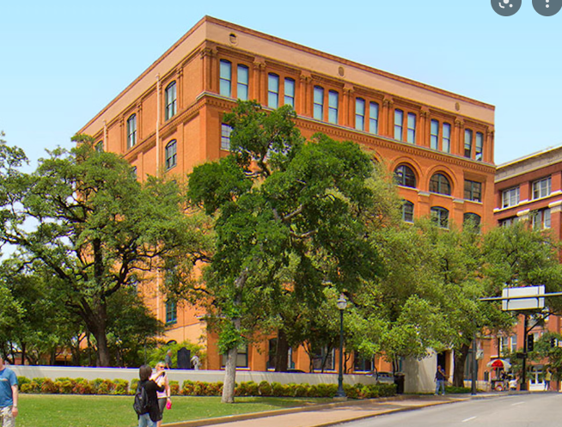
Pourquoi ?
J’ai visité Dallas l’été dernier, et c’est la ville où il est mort.
Je suis allée au Musée du 6th Floor, l’immeuble est situé à « Dealey Plaza ».
C’est exactement là où se situe la scène du crime, là où le tueur (Lee Harvey Oswald) se tenait pour lui tirer dessus.

Slide 4
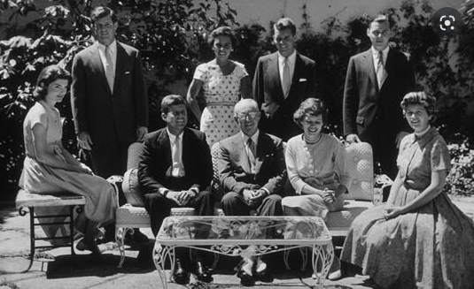
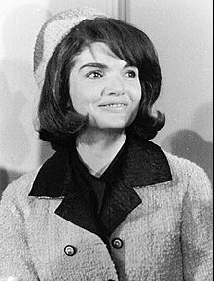
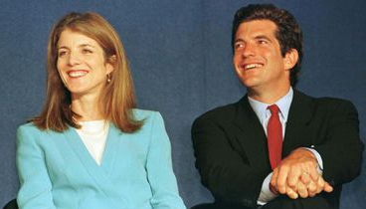
Qui était-il ?
Issu d’une famille nombreuse, catholique et riche.
35ème Président des USA, le 1er à être catholique.
Marié à Jacqueline Lee Bouvier.
2 enfants :
Caroline (ambassadrice USA en Australie)
John John (mort tragiquement dans l’avion qu’il pilotait)

Slide 5
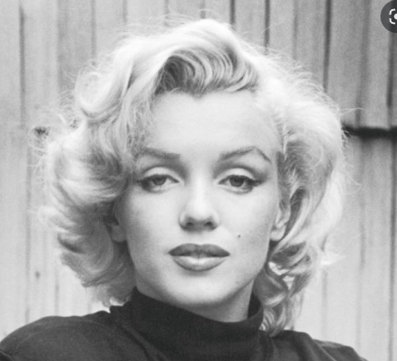
Un grand séducteur
On lui prête de nombreuses liaisons
La plus connue étant avec Marilyn Monroe (anecdote le 19 mai 1962. Elle meurt 3 mois plus tard à Los Angeles)

Slide 6
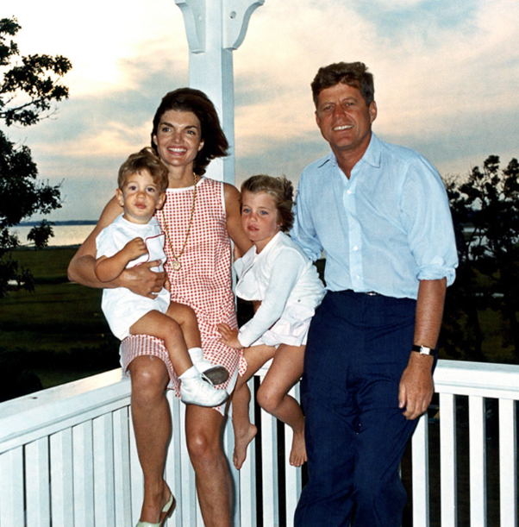
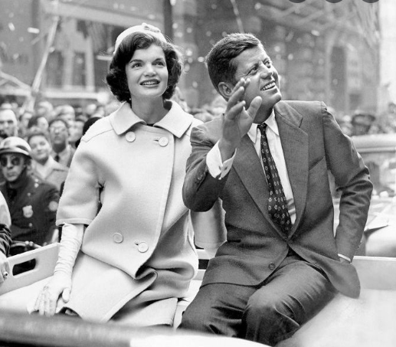
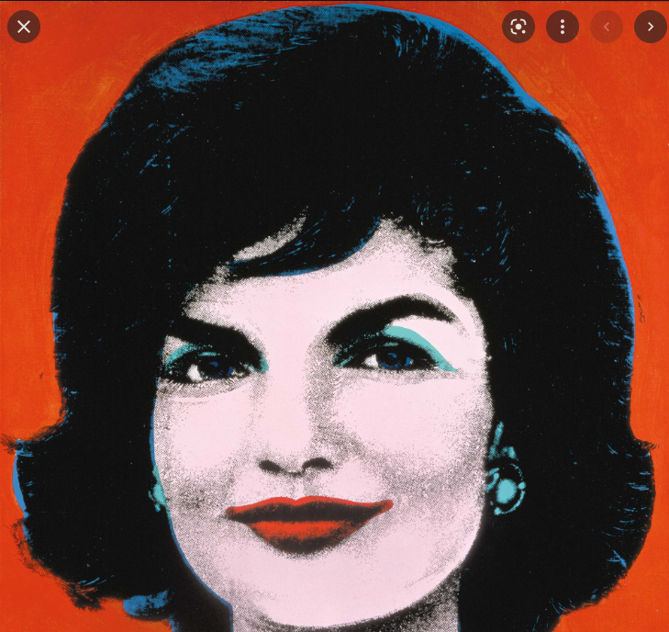
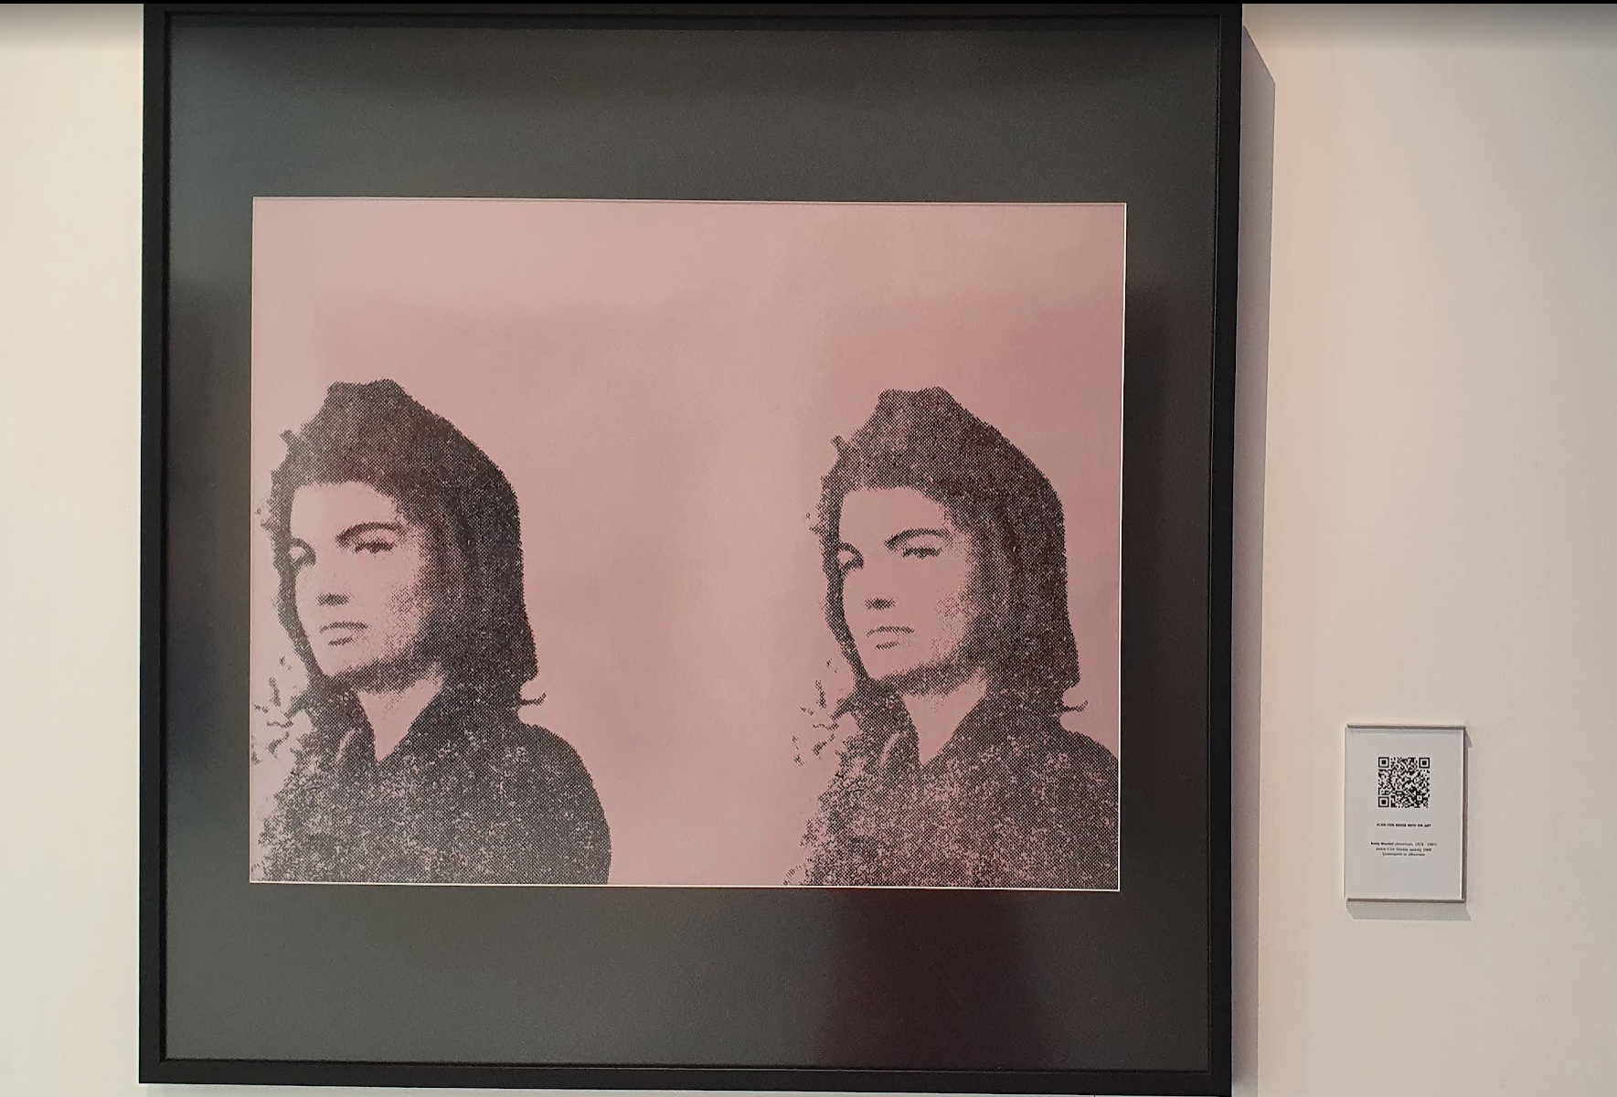
Des icônes !
Les Kennedy sont des « marqueurs de leur temps ».
« Jack & Jacky » sont glamours, les gens les envient.
Jacqueline Kennedy est devenue une figure de la POP ART grâce à Andy Warhol.

Slide 7
Sa mort enrichit encore plus le mythe
Survenue pendant la campagne pour sa réélection
Il faut savoir qu’aux Etats-Unis le mandat du Président est de 4 ans (il était alors Président depuis plus de 2 ans et demi).
POTUS (President Of The United States)

Slide 8
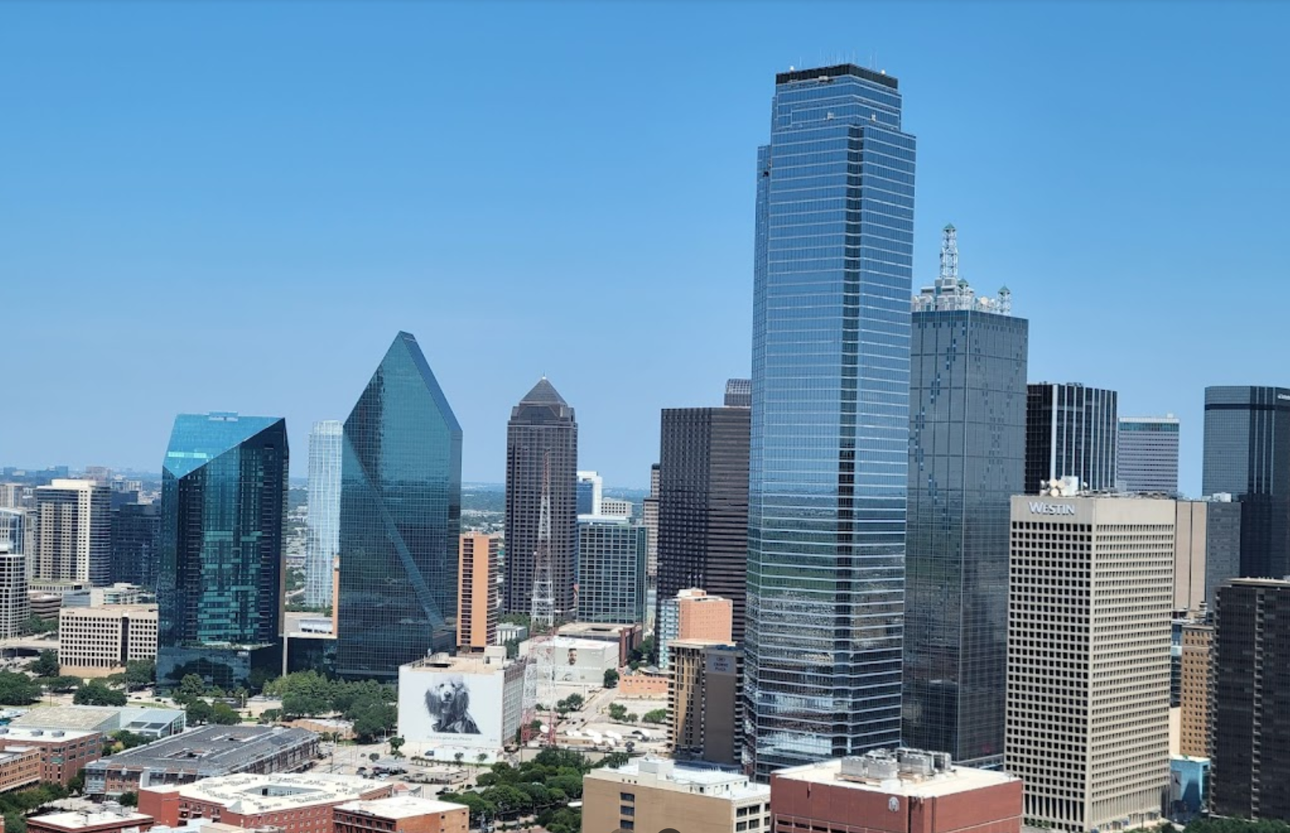
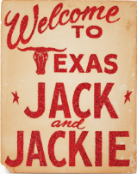
DALLAS
Lors de son voyage au Texas, les Texans étaient très excités et heureux.
San Antonio : 21/11/1963
Houston : 21/11/1963
Fort Worth : 21 et 22/11/1963
Dallas : 22/11/1963
Austin : 22 et 23/11/1963

Slide 9
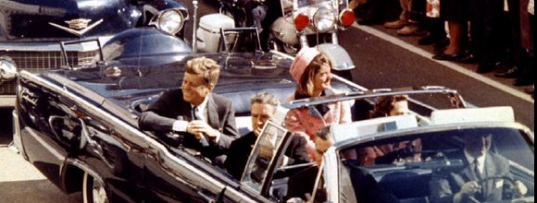
Chronologie des évènements (1) Vendredi 22/11/1963
8h45 : discours à Fort Worth
9h-11h : petit déjeuner à la base aérienne militaire
11h40 : arrivée de Air Force One à l’aéroport de Dallas Love Field
12h30 : on tire sur JFK à Dealey Plaza
12h35 : arrivée à l’hôpital Parkland
12h45 : la police diffuse la première description du suspect « homme blanc de 30 ans environ, de silhouette élancée, mesurant 5 pieds 10 pouces, armé d’un fusil »
13h : les médecins prononcent la mort de JFK
13h22 : la police retrouve un fusil caché au 6è étage du dépôt de la bibliothèque

Slide 10
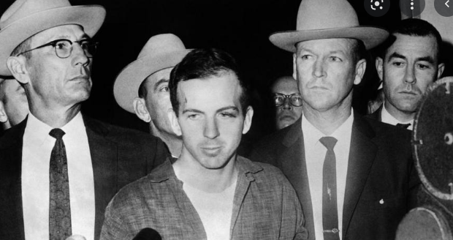
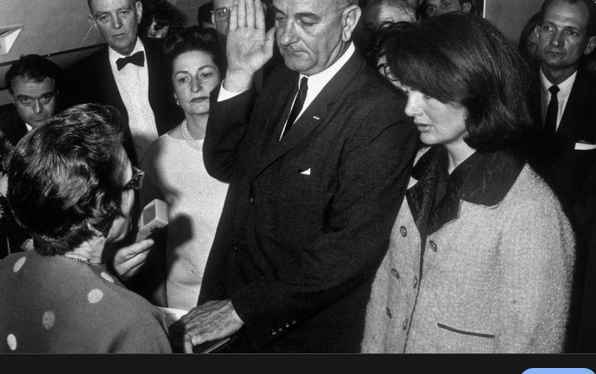
Chronologie des évènements (2) Vendredi 22/11/1963
13h30 : annonce officielle de la mort de JFK
13h50 : Lee Harvey Oswald est arrêté
14h08 : le corps du Président Kennedy et Jacqueline Kennedy quittent l’hôpital pour l’aéroport
14h20 : on interroge le suspect au siège de la police de Dallas
14h38 : Lyndon Baines Johnson prête serment à bord de Air Force One et devient le 36ème Président des Etats-Unis

Slide 11
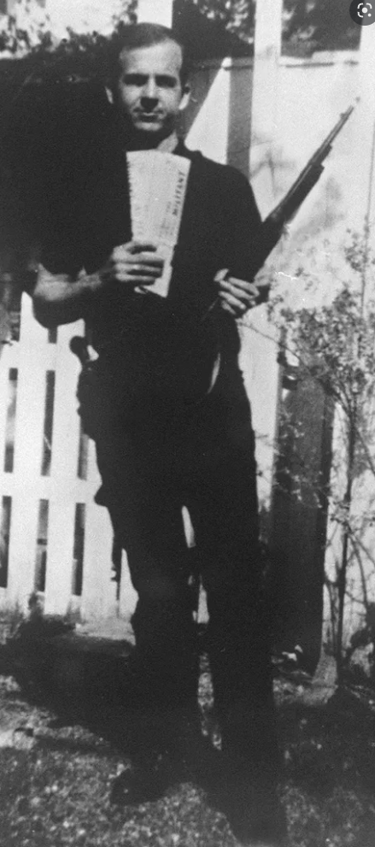
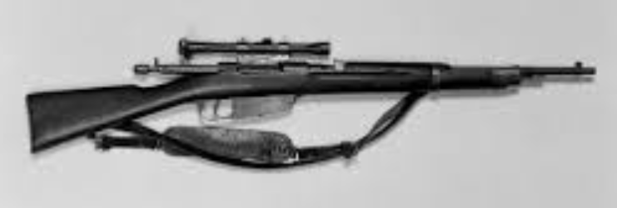
Chronologie des évènements (3) Samedi 23/11/1963
1h30 : LHO est accusé du meurtre de JFK
4h00 : on identifie que le fusil retrouvé appartient à LHO

Slide 12
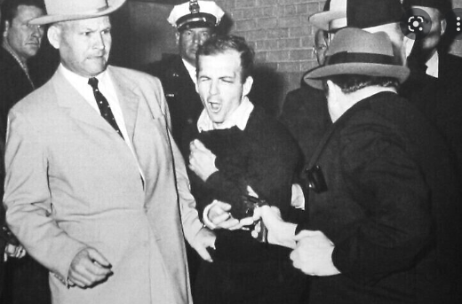
Chronologie des évènements (4) Dimanche 24/11/1963
11h21 : lors du transfert vers la prison, LHO se fait tirer dessus et meurt

Slide 13
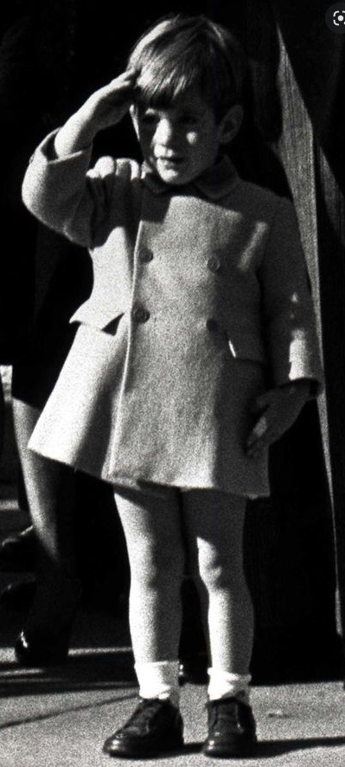
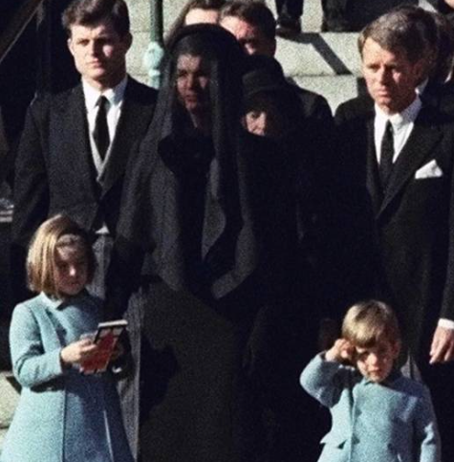
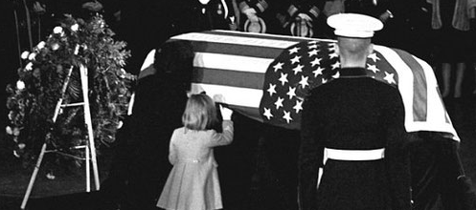
Chronologie des évènements (5) Lundi 25/11/1963
10h30-12h30 : funérailles du Président Kennedy
John-John le salue, il avait 3 ans

Slide 14
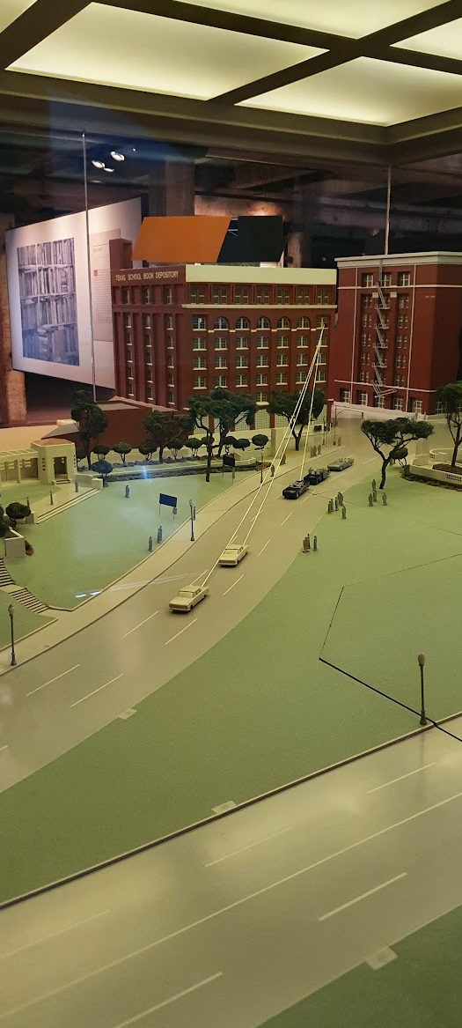
Une maquette pour mieux comprendre

Slide 15
L’affiche de campagne de l’époque

Slide 16
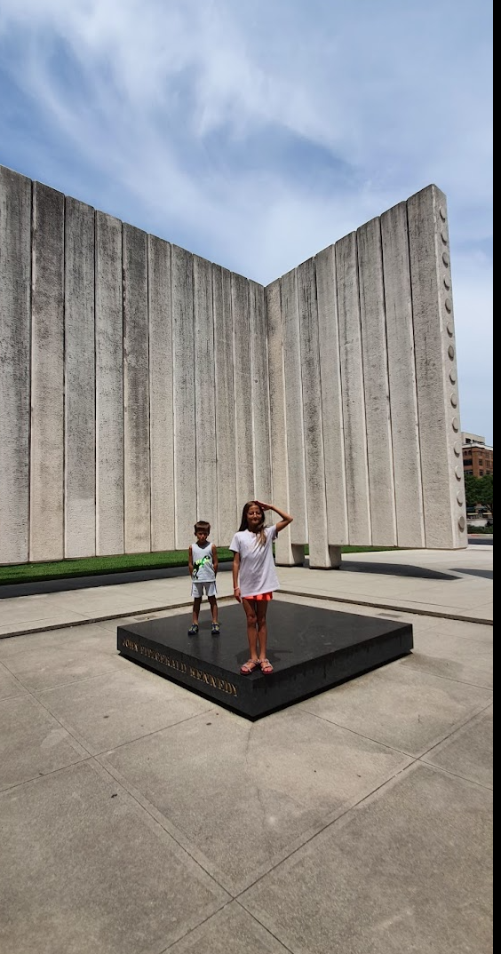
La Place Commémorative John F. Kennedy

